Slide 1


빅데이터 기말과제 과제1
1726036 이동준

Slide 2
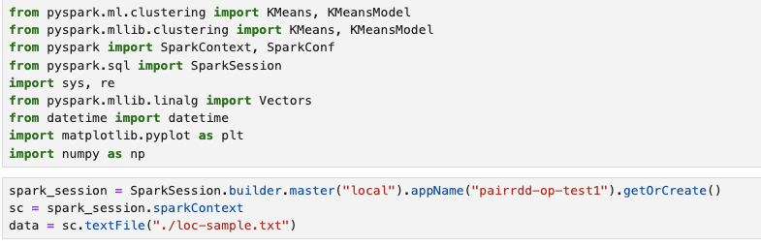
필요한 라이브러리와 txt파일을 불러옴.

Slide 3
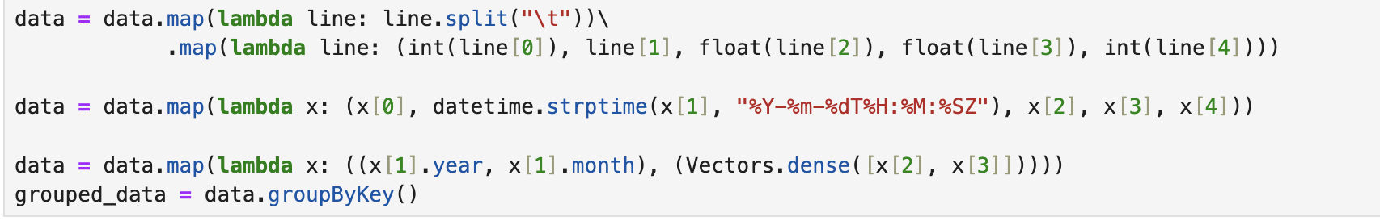
주어진 데이터를 처리하는 코드 월별로 그룹화하고, 각 데이터의 위치 정보를 Vectors.dense 객체로 변환

Slide 4
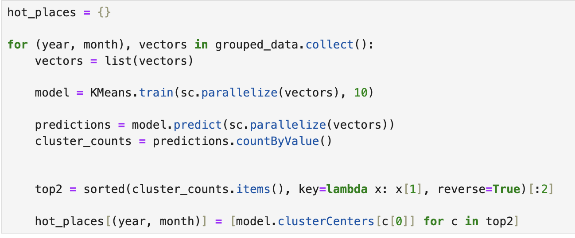
각 월별 그룹에 대해 K-means 클러스터링을 수행하고, 각 클러스터의 데이터 수를 기반으로 hot place를 결정

Slide 5
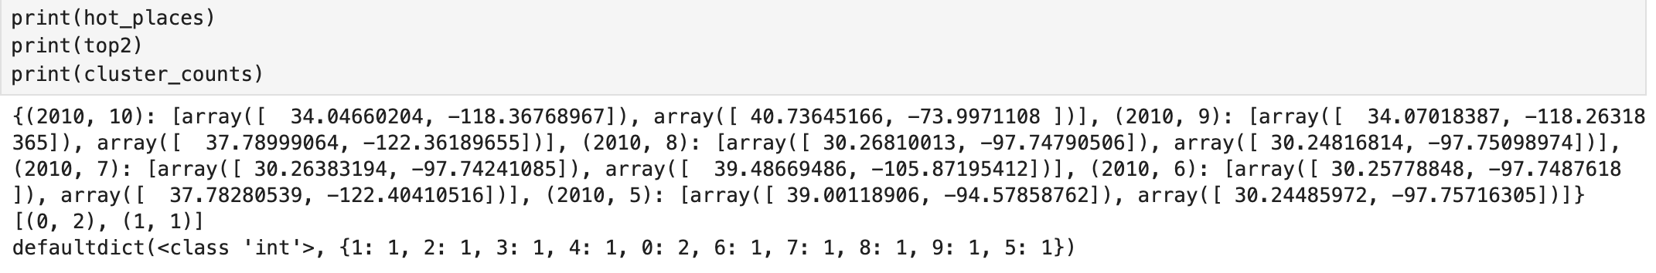
데이터들을 출력해서 확인

Slide 6
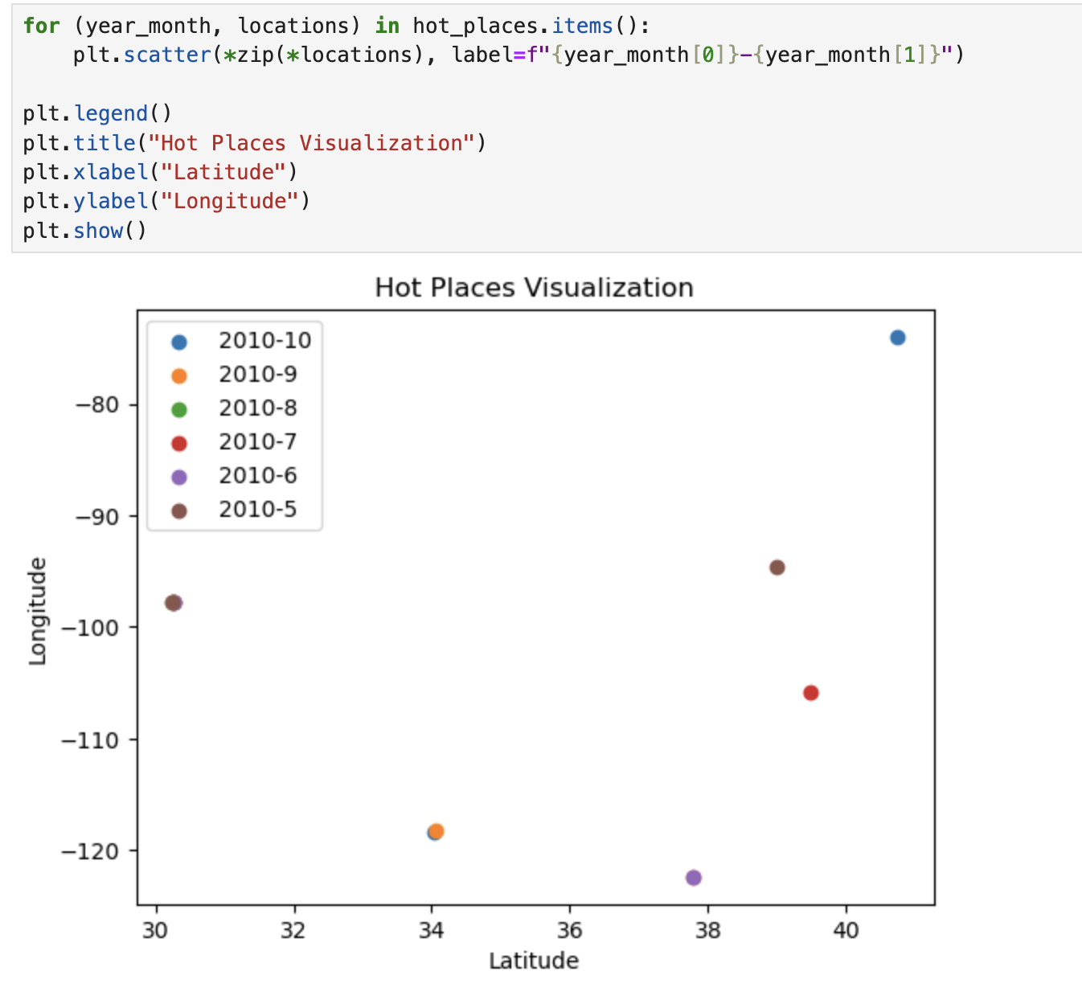
hot_places 딕셔너리에 저장된 hot place를 시각화

Slide 7
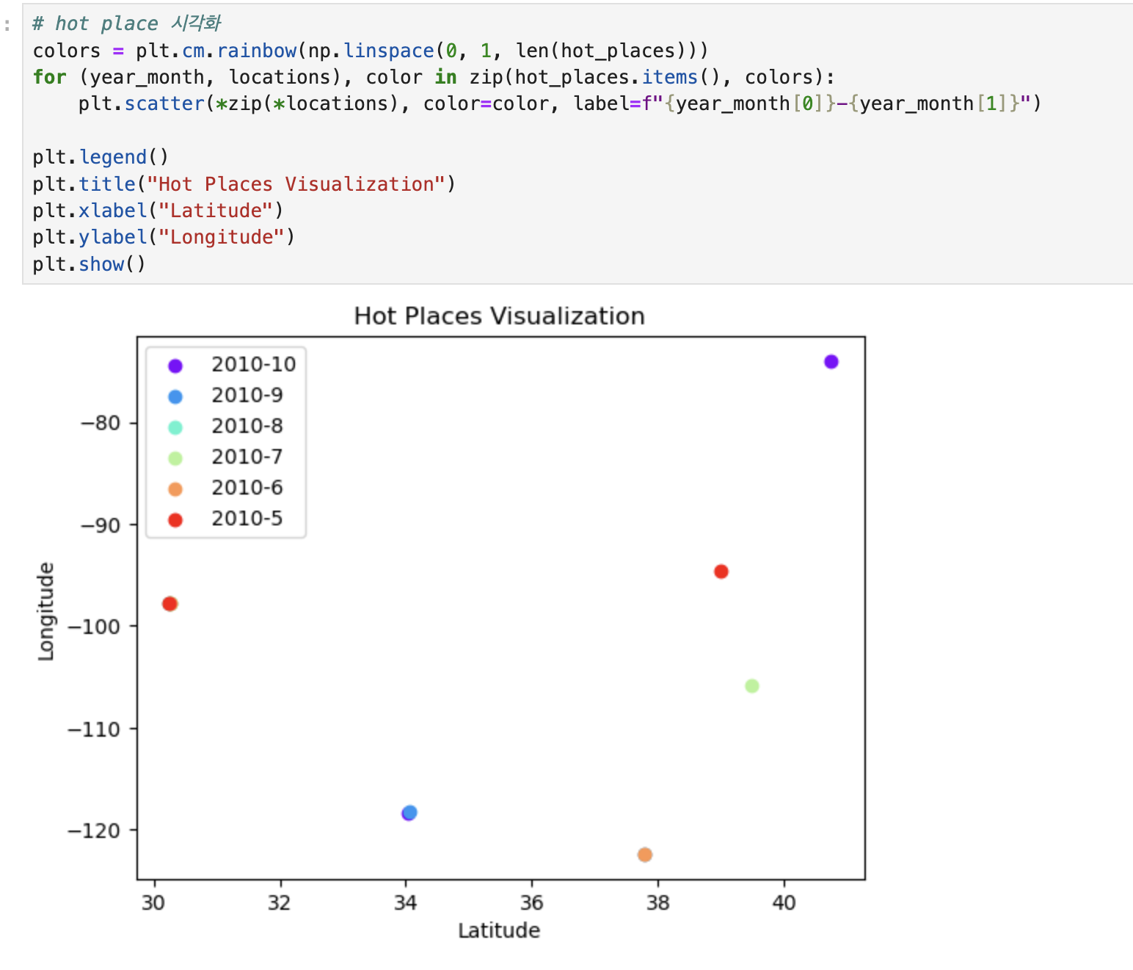
다양한 색상으로 시각화해서 구별을 명확히 함

